Slide 1
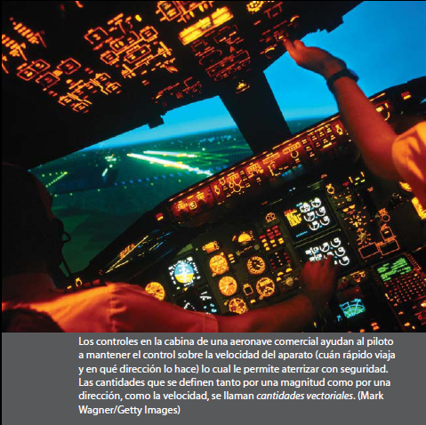
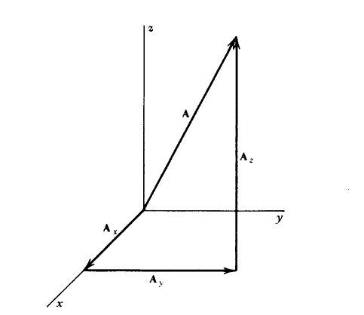
I UNIDAD:
Magnitudes escalares y vectoriales

Slide 2
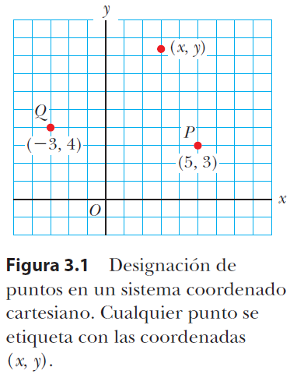
1. Sistemas coordenados
Muchos aspectos de la Física incluyen una descripción de una ubicación en el espacio.
Por ejemplo, “la descripción matemática del movimiento de un objeto requiere un método para describir la posición del objeto en varios tiempos”. En dos dimensiones esta descripción se logra con el uso del sistema de coordenadas cartesianas, en el que ejes perpendiculares cruzan en un punto definido como el origen (figura 3.1).
Las coordenadas cartesianas también se llaman coordenadas rectangulares.

Slide 3
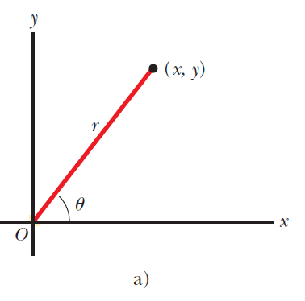
2. Coordenadas Polares
A veces es más conveniente representar un punto en un plano por sus coordenadas polares planas (r, θ), como se muestra en la figura a. En este sistema de coordenadas polares, r es la distancia desde el origen hasta el punto que tiene coordenadas cartesianas (x, y) y θ es el ángulo entre un eje fijo y una línea dibujada desde el origen hasta el punto. El eje fijo es el eje x positivo y θ se mide contra el sentido de las manecillas del reloj desde el mismo.

Slide 4
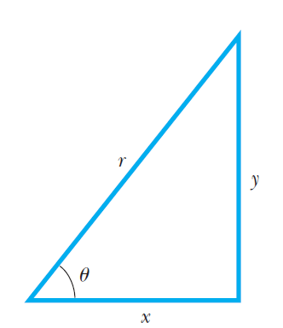
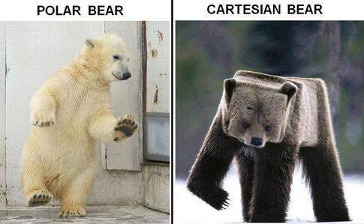




3. Ejemplo
A partir del triángulo rectángulo de la figura, se encuentra que:
$$r=\sqrt{x^{2}+y^{2}}$$
$$x=rcosθ$$
$$y=rsenθ$$
$$θ=arctg\left(\frac{y}{x}\right)$$
EJEMPLO: Las coordenadas cartesianas de un punto en el plano xy son (x, y) [m] (-3.50, -2.50) [m]. Encuentre las coordenadas polares de este punto.

Slide 5
4. Rosa de Maniobras
Corresponde a un sistema de coordenadas utilizado en navegación.
Está compuesta de círculos concéntricos que representan distancias o velocidades y radios espaciados de diez en diez grados que representan rumbos o demarcaciones, según el caso.

Slide 6
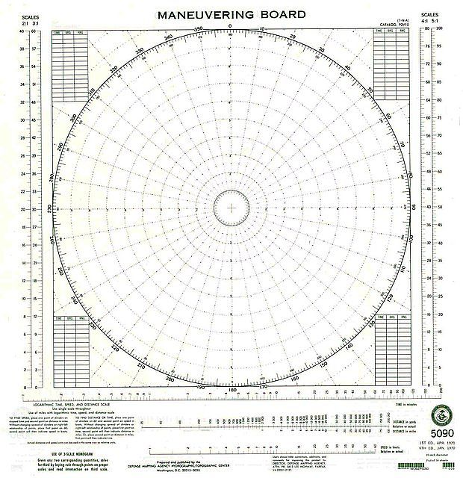

Slide 7
4. Rosa de Maniobras. Ejemplo
En el plano cartesiano, un buque parte de la posición inicial P(-3,-3) [MN] y llega al punto de coordenadas Q(-1,6) [MN] en 1[h].
Dibuje ambas posiciones en la Rosa de maniobras, usando una escala adecuada. Trace los vectores de posición y el desplazamiento del buque.
Escriba en notación de navegación, la distancia que recorre el buque desde el punto P al punto Q, con su respectivo rumbo. Exprese aproximando a la décima.

Slide 8

“Un automóvil que viajaba a gran velocidad colisionó con una pared de gran masa, provocando graves lesiones en su conductor. Los investigadores notaron que los frenos fueron accionados tardíamente, puesto que la aceleración efectuada no fue capaz de detener el movimiento del automóvil antes de alcanzar la pared. La fuerza que ejerció la pared sobre el automóvil fue tal que produjo una gran deformación del vehículo. Afortunadamente, una persona observó el desplazamiento del automóvil, dando aviso oportunamente a los servicios de emergencia”. De las cantidades subrayadas, ¿cuál(es) no corresponde(n) a una cantidad vectorial?
Todas son cantidades vectoriales.
Todas son cantidades escalares.
Solo la masa.
La masa y el desplazamiento.
La velocidad y el desplazamiento.

Slide 9
5. CANTIDADES FÍSICAS
Cantidades escalares, son aquellas que son caracterizadas a través de una cantidad (magnitud o módulo), ejemplo longitud 5 [m], masa 70 [kg], tiempo 60 [s], etc.
Cantidades vectoriales, son aquellas que se caracterizan por tener tres cantidades asociadas, magnitud o módulo, dirección y sentido, ejemplo velocidad 20 [km/h] en dirección norte, posición 3 [m] î, aceleración 9.8 [m/s²]– ĵ, etc.

Slide 10
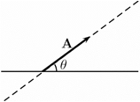
6. Vectores en un plano cartesiano
Gráficamente, un vector es representado por una flecha. La magnitud o módulo del vector es proporcional a la longitud de la flecha.
El ángulo θ representa la dirección del vector.
La punta de la flecha determina el sentido del vector, el origen del vector es el inicio de la flecha.
El vector se designa con una letra con una flecha sobre ella.

Slide 11
6.Suma de vectores a lo largo de la misma recta.
Para sumar escalares se usa la aritmética simple:
• Aritmética simple se usa para sumar vectores si tienen la misma dirección.
• Ejemplo: Una persona camina 8 km al este en un día, y 6 km al este al día siguiente.
¿Cuál es el desplazamiento?
Pero; una persona camina 10.0 km hacia el este y 5.0 km al norte – no es en la misma recta-
¿Cuál será desplazamiento?

Slide 12
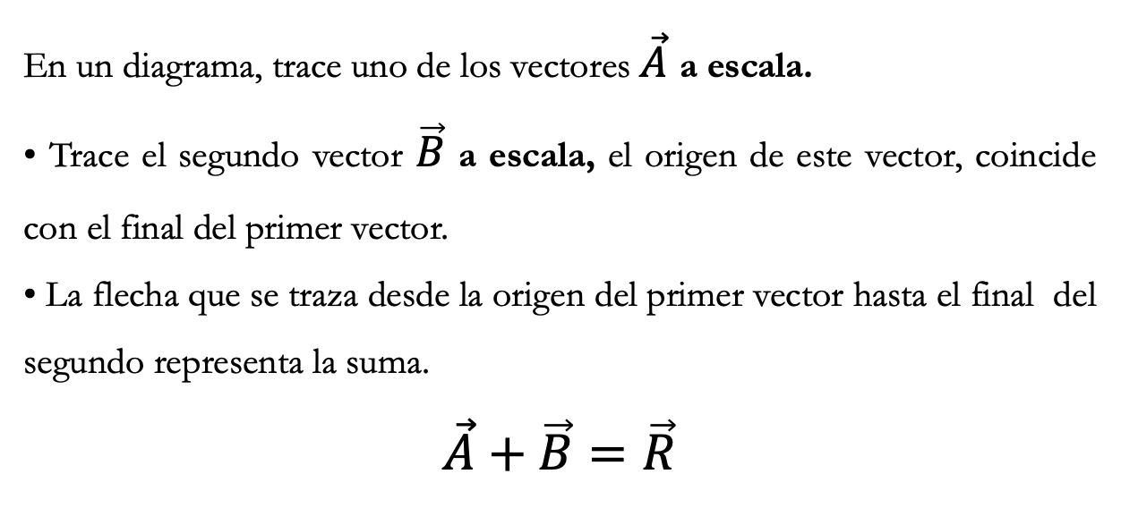
7.Suma de vectores
En un diagrama, trace uno de los vectores $\vec{A}$ a escala.
• Trace el segundo vector $\vec{B}$ a escala, el origen de este vector, coincide con el final del primer vector.
• La flecha que se traza desde la origen del primer vector hasta el final del segundo representa la suma.
$$\vec{A}+\vec{B}=\vec{R}$$

Slide 13



8.Suma de vectores: método polígono
$$\vec{R}$$
$$\vec{B}$$
$$\vec{A}$$

Slide 14


9.Suma de vectores: método paralelogramo
Un segundo método para sumar dos vectores es el método del paralelogramo. Se trazan los dos vectores desde un origen común y se forma un paralelogramo de lados A y B.
El vector resultante o suma es: la diagonal del paralelogramo.
$$\vec{B}$$
$$\vec{R}$$
$$\vec{A}$$

Slide 15
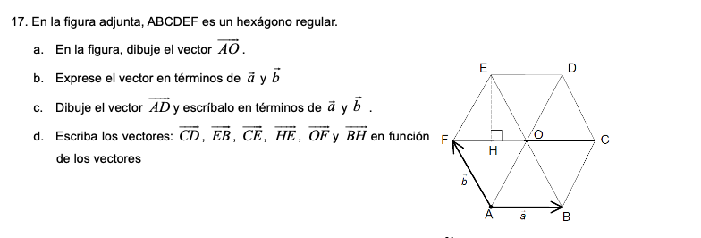
10. Ejemplos

Slide 16
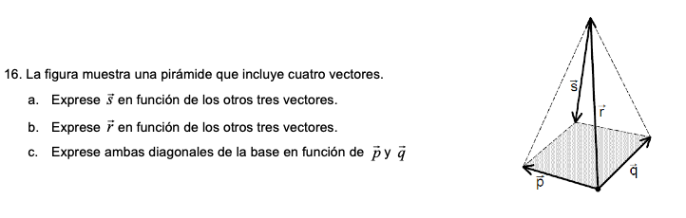
10. Ejemplos

Slide 17



11. MAGNITUD o MÓDULO DE UN VECTOR
Por el teorema de Pitágoras:
y
$$v_{y}$$
$$\vec{v}$$
$$v_{x}$$
x
El módulo de v es la raíz cuadrada positiva de la suma de los cuadrados de las coordenadas.

Slide 18
12. Multiplicación de un vector por un escalar
Ejemplo: Vector 2V
La misma dirección y magnitud doble.
Si escalar es positivo – la dirección no se cambia.
Si escalar es negativo – la dirección es el opuesto. V (-2)
Producto de un vector v por un número real k.
• Es otro vector que tiene:
• Dirección: la misma que v
• Sentido: el mismo que v si k es positivo y sentido contrario si k es
negativo.
• Módulo: el producto del módulo de v por el valor absoluto de k.

Slide 19
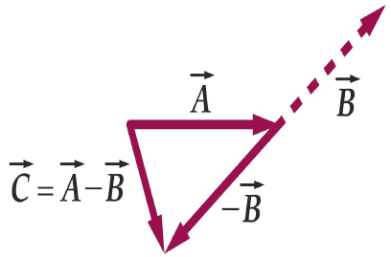
13.Suma de vectores: resta de vectores
Vector V y vector –V La misma magnitud, la dirección –opuesta.
A – B = A + (-B)

Slide 20
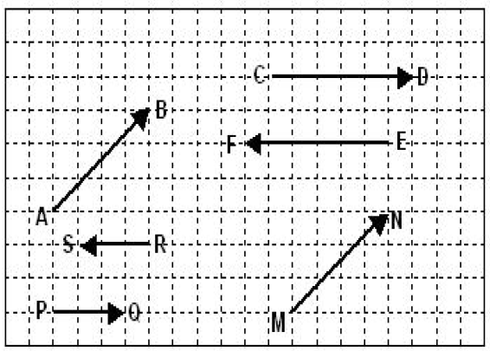
14. PROBLEMA
Observa el dibujo:
Indica el origen y el
extremo (cola)
de cada uno de
los vectores.
1. Calcula el módulo
de cada uno.
2. ¿Cuáles tienen la
misma dirección?

Slide 21
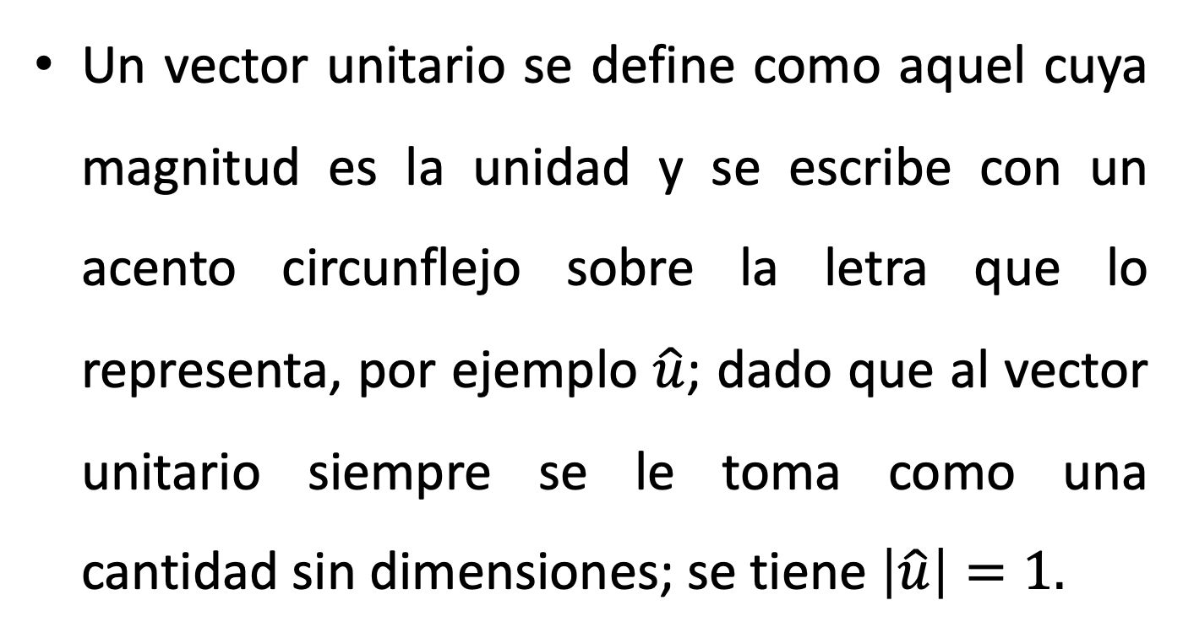
15. Vector unitario
Un vector unitario se define como aquel cuya magnitud es la unidad y se escribe con un acento circunflejo sobre la letra que lo representa, por ejemplo $\hat{u}$; dado que al vector unitario siempre se le toma como una cantidad sin dimensiones; se tiene $\left|\hat{u}\right|=1.$

Slide 22
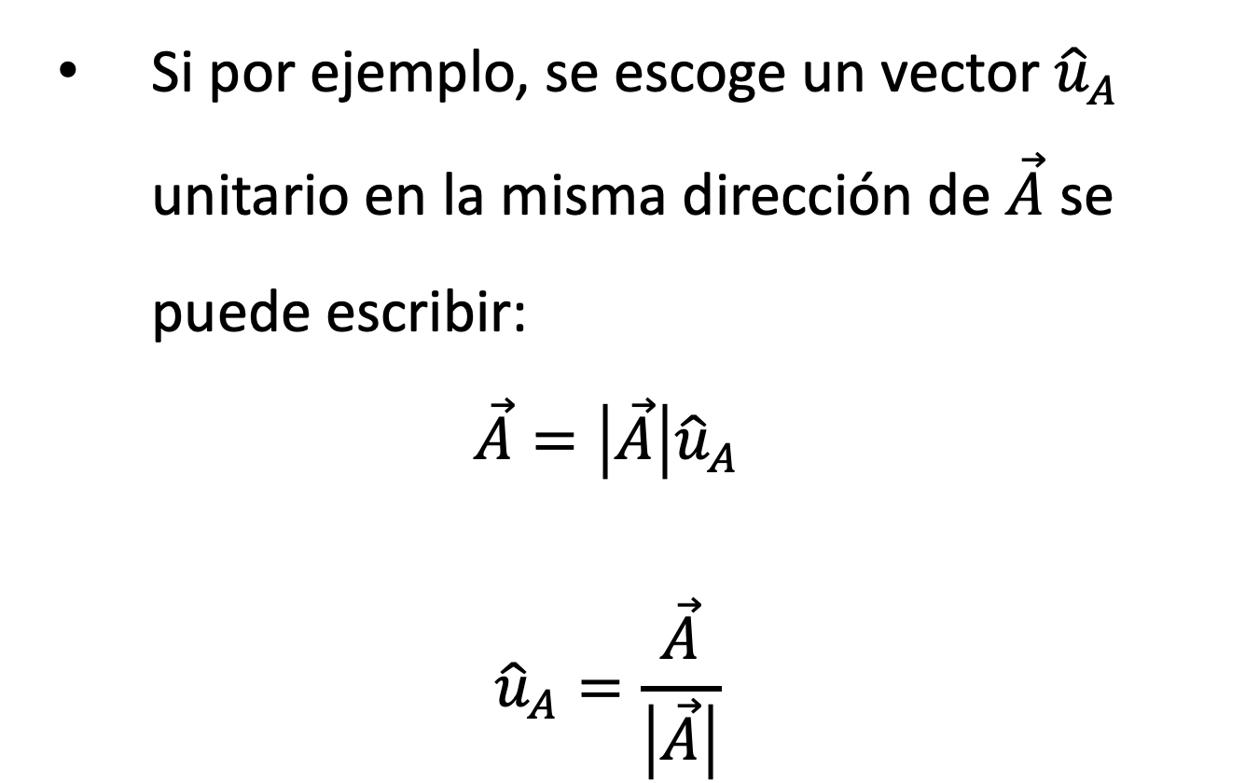
15. Vector Unitario
Si por ejemplo, se escoge un vector ${\hat{u}}_{A}$ unitario en la misma dirección de $\vec{A}$ se puede escribir:
$$\vec{A}=\left|\vec{A}\right|{\hat{u}}_{A}$$
$${\hat{u}}_{A}=\frac{\vec{A}}{\left|\vec{A}\right|}$$

Slide 23
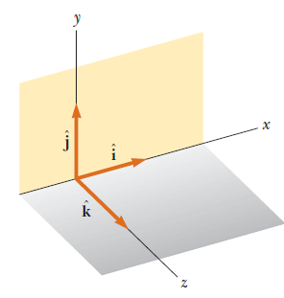
16. Vectores Unitarios base
Un conjunto de vectores unitarios de gran utilidad pueden asociarse con un sistema de coordenadas rectangulares. Se les define en las direcciones de los ejes x, y, z, respectivamente;
En otras palabras, la dirección
de cada uno de ellos está
determinada por la dirección de
incremento de la coordenada
rectangular correspondiente.

Slide 24
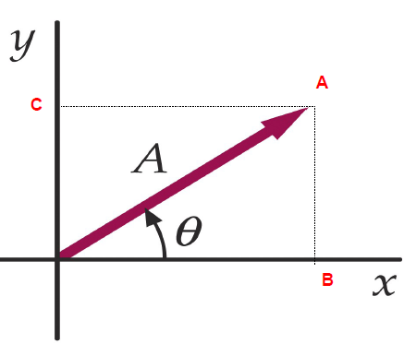
17. Método analítico para la suma de vectores.
Veamos un vector A
que esta en un plano.
• Se puede expresar
como suma le los
otros dos vectores –
se llaman las
componentes del
vector.
• Se llama resolver el
vector en sus propias
componentes.
• Se escriben A_{x} y A_{y}.

Slide 25
18. Método analítico para la suma de vectores.
y
R
B
R_{y}
B_{y}
B_{x}
A
A_{y}
A_{x}
R_{x}
x

Slide 26
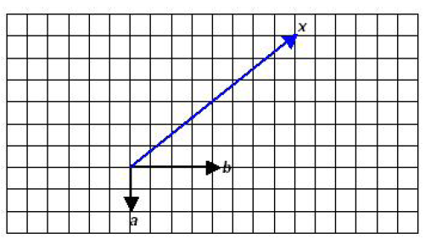
19. PROBLEMA
Dados los puntos en el plano a(5,-3) y b (-2,6)
1. Sume analíticamente.
2.Sume geométricamente
3. calcule analíticamente 4a-7b
Expresa el vector x como combinación lineal de a y b.

Slide 27
19. PROBLEMA
Una persona camina 22.0 [km] en dirección norte, y a continuación camina con una dirección de 60° al sur del este otros 47.0 km. ¿A qué distancia habrá llegado desde donde empezó?
Un viaje en aeroplano implica tres etapas y dos escalas. La primera etapa es en dirección este durante 620 [km]; la segunda etapa es en dirección sureste (45°) durante 440 [km]; y tercera es en dirección 53° al sur del oeste durante 550 [km]. ¿Cuál es el desplazamiento total del aeroplano?

Slide 28
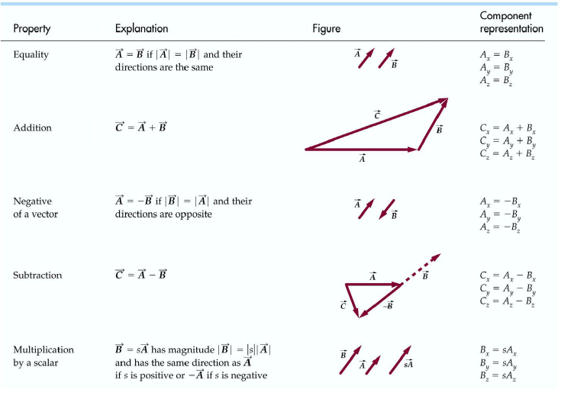
20. Propiedades de los vectores (síntesis)

Slide 29
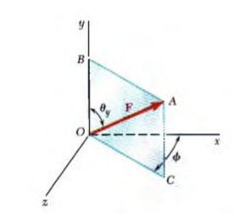
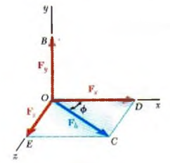
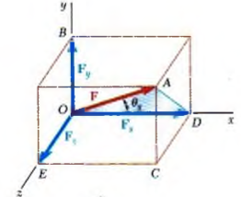
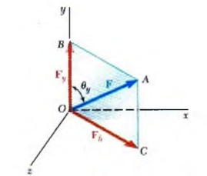
21. VECTORES EN 3D

Slide 30





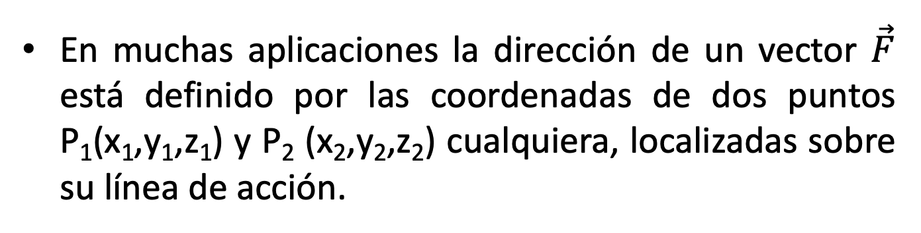






21. VECTOR DEFINIDO EN TERMINOS DE SU MAGNITUD Y DOS PUNTOS SOBRE SU LÍNEA DE ACCIÓN.
En muchas aplicaciones la dirección de un vector $\vec{F}$ está definido por las coordenadas de dos puntos P₁(x₁,y₁,z₁) y P₂ (x₂,y₂,z₂) cualquiera, localizadas sobre su línea de acción.
$$y$$
$$P_{1}(x_{1},y_{1},z_{1})$$
$$\hat{u}$$
$$\vec{OP_{1}}$$
$$\vec{F}$$
$$\vec{P_{1}P_{2}}$$
$$O$$
$$x$$
$$\vec{OP_{2}}$$
$$P_{2}(x_{2},y_{2},z_{2})$$
$$z$$

Slide 31
22. Componentes rectangulares de un vector.
En la figura se observa que un vector A puede escribirse como la suma de tres vectores, cada uno paralelo a uno de los ejes en un sistema coordenado rectangular; es decir:
Pero es más útil aún, expresar cada uno de estos términos como el de un producto escalar por el vector unitario correspondiente de la figura:

Slide 32
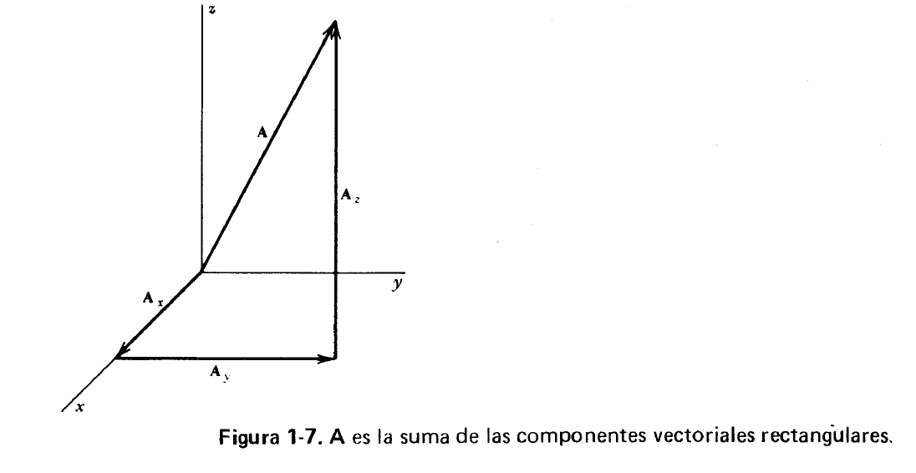
23. Componentes rectangulares de un vector.

Slide 33
23. Componentes rectangulares de un vector.
Los tres escalares A_{x}, A_{y} y A_{z} reciben el nombre de componentes de A; de esta manera, se ve que cualquier vector puede especificarse con tres números. Estas componentes pueden ser positivas o negativas.
En la figura también puede apreciar que la magnitud de un vector puede expresarse en función de sus componentes:

Slide 34
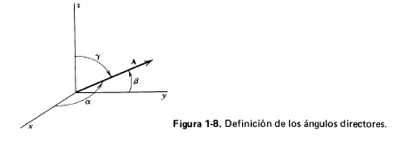
24. Ángulos y Cosenos directores

Slide 35

24. Ángulos y Cosenos directores
En la figura se muestra que A forma ángulos específicos con cada uno de los ejes; estos ángulos, α, β y γ, reciben el nombre de ángulos directores de A y se miden a partir de la dirección positiva de cada uno de los ejes.

Slide 36
24. Ángulos y Cosenos directores
La figura muestra el plano que contiene a A y a x, y en ella se aprecia que A_{x} está dado por A_{x} = Acos α.
Al combinar esta relación con la magnitud del vector A, se obtiene el coseno director l_{x}

Slide 37
25. Producto Punto o Escalar
El Producto escalar de dos vectores se define como el escalar igual al producto de las magnitudes de los vectores y el coseno del ángulo que formar entre sí; o sea:
Debido a la notación, el producto escalar también recibe el nombre de producto punto.

Slide 38

25. Producto Punto o Escalar
La interpretación simple del producto escalar:
(Bcosθ)A:“La componente de B en la dirección de A por la magnitud de A” (Acosθ)B = “la componente de A en la dirección de B por la magnitud de B

Slide 39
25. Producto Punto o Escalar
Resulta obvio que el orden de los productos no altera el producto escalar, es decir,
y que si dos vectores son perpendiculares entre sí, entonces y recíprocamente. Más aún, el cuadrado de un vector se puede interpretar como el vector multiplicado escalarmente por sí mismo; el resultado es el cuadrado de su magnitud.

Slide 40
26. Producto Cruz o Vectorial
Cuando se multiplican dos vectores “cruz”, el resultado de dicha multiplicación vectorial es un nuevo vector, perpendicular al plano formado por los vectores que están multiplicando:
Su dirección se determina según la “regla de la mano derecha”; si se doblan los dedos de la mano derecha en el sentido necesario para hacer girar de A hacia la misma dirección de B siguiendo el ángulo más pequeño entre ellos, el pulgar indicará la dirección de este nuevo vector.

Slide 41
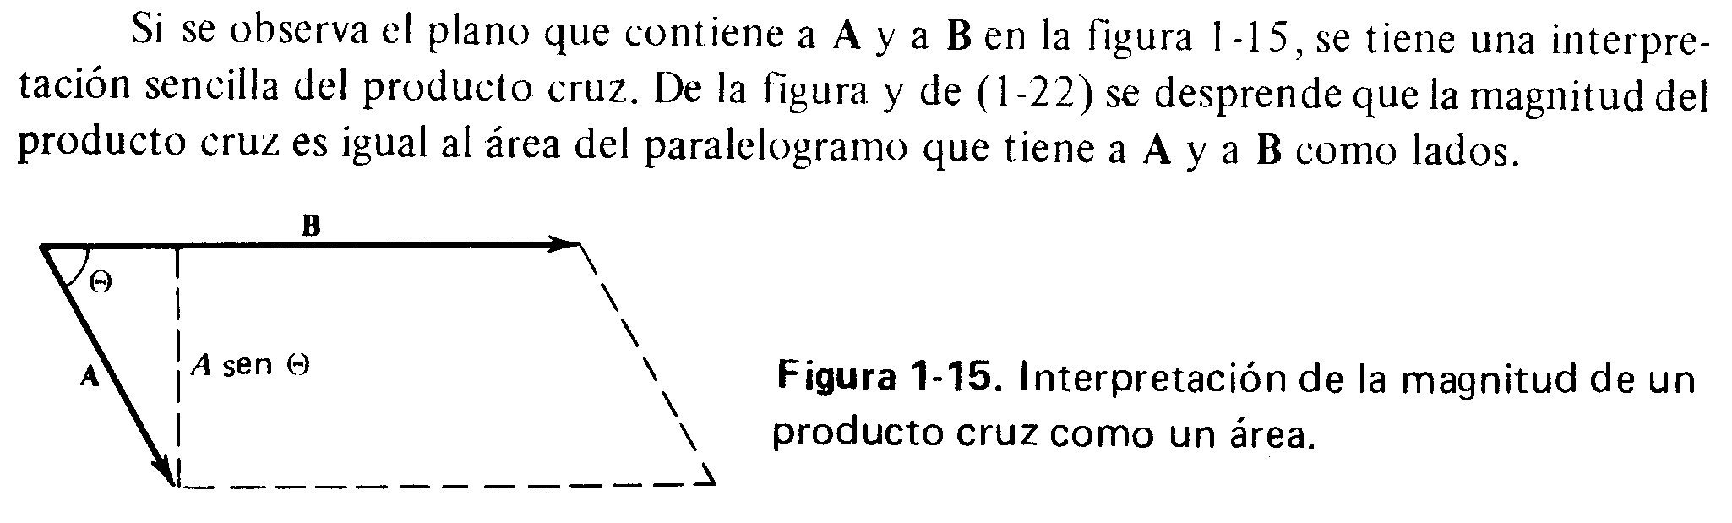
26. Producto Cruz o Vectorial
Si se observa el plano que contiene a A y a B en la figura, se tiene una interpretación sencilla del producto cruz. De la figura y de la ecuación:
se desprende que la magnitud del producto cruz es igual al área del paralelogramo que tienen a A y B como lados.

Slide 42
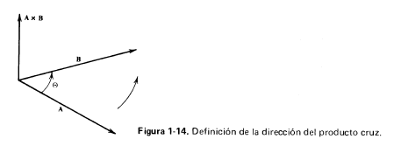
27. Producto Cruz o Vectorial
A partir de la definición de la dirección del producto cruz dada
Resulta evidente que el orden de los factores sí es importante en este caso, ya que:

Slide 43
27. Producto Cruz o Vectorial
Si A y B son paralelos, se desprende que el producto cruz entre ellos es cero, y recíprocamente en particular.

Slide 44
28. Bibliografía
      Murray R. Spiegel, “Análisis Vectorial”, Editorial Mc Graw-Hill, 1985.
      Resnick-Halliday-Kramer, “Física” Parte I. Cuarta Edición. CECSA. México. 2002.
      Sears-Zemansky, “Física Universitaria”. Tomo I. Novena Edición.
      Serway – Faughn, “Física”. Editorial Prentice Hall 2002.
      Tippens, “Física, Conceptos y Aplicaciones”, Editorial Mc Graw Hill, 2001.
      Alvarenga Beatriz, “Física General”, Editorial Harla, 1985.
      Hecht Eugene, “Física 1”, Editorial Thomson, Segunda Edición.
      Jones&Childers, “Física Contemporánea”, Editorial Mc Graw Hill, 2001.
      www.dfa.uv.cl/~jura/Fisica_I/semana_II_2.pdf

